Slide 1

По ту сторону светофильтра
Как понять заказчика, если вы не сталевар
Вадим Погода Ведущий бизнес-аналитик

Slide 2
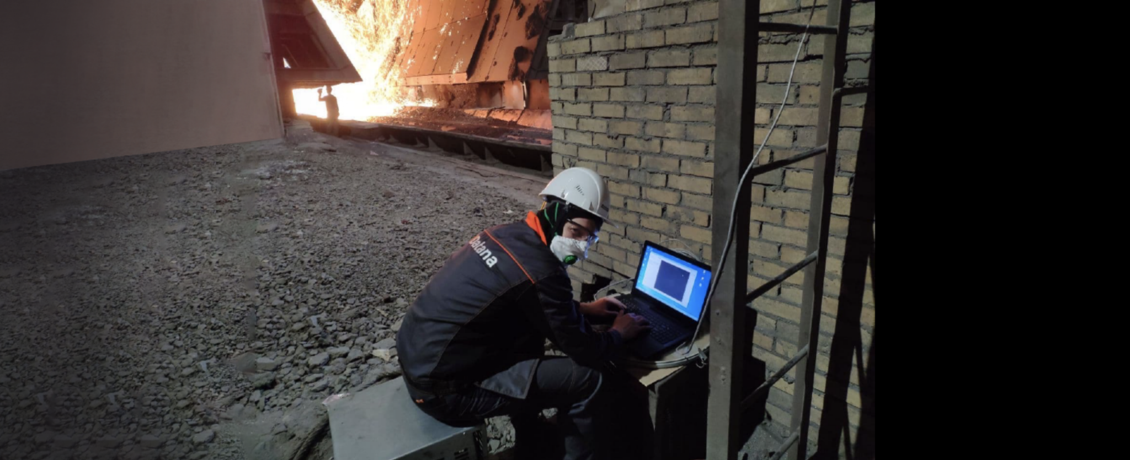
Сбор данных

Slide 3
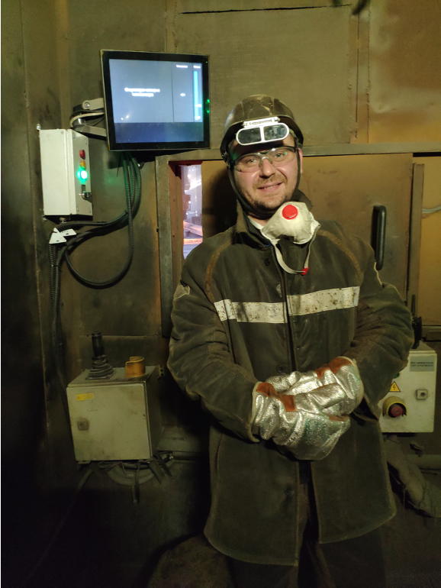

Пользователь

Slide 4
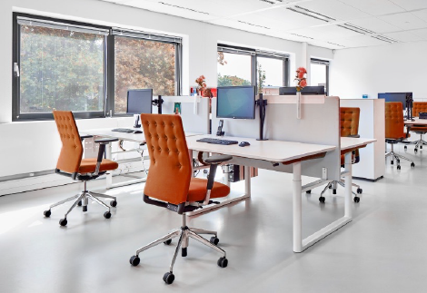
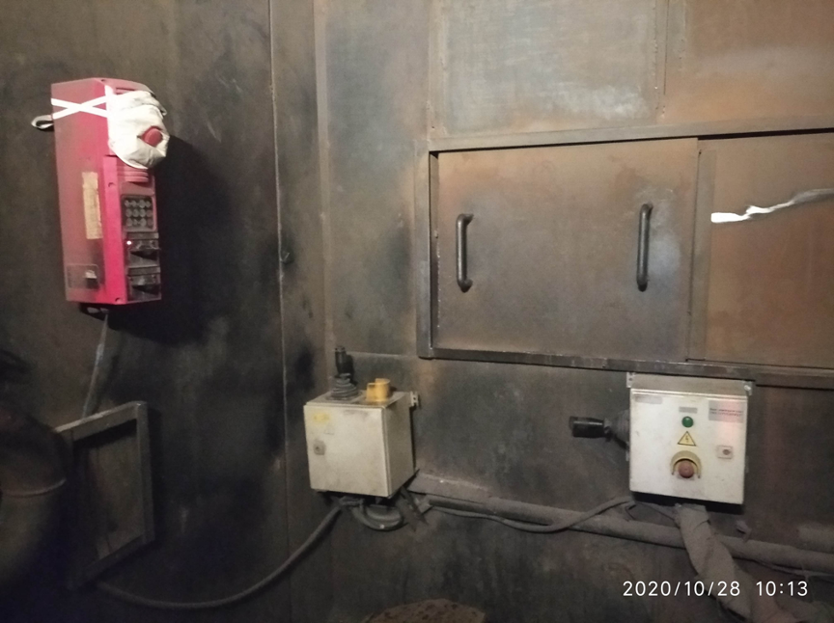
Рабочее место

Slide 5
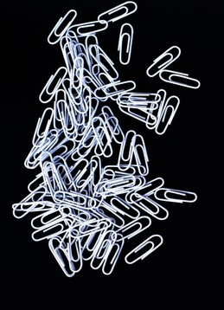
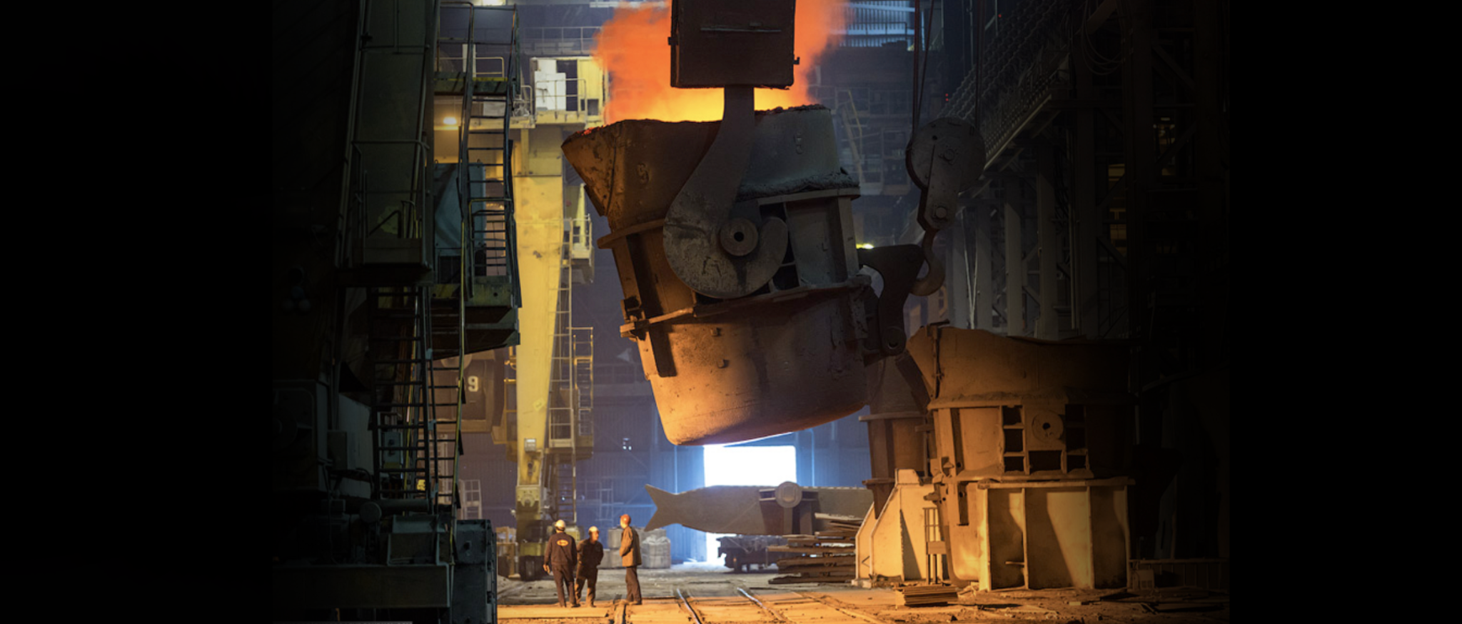
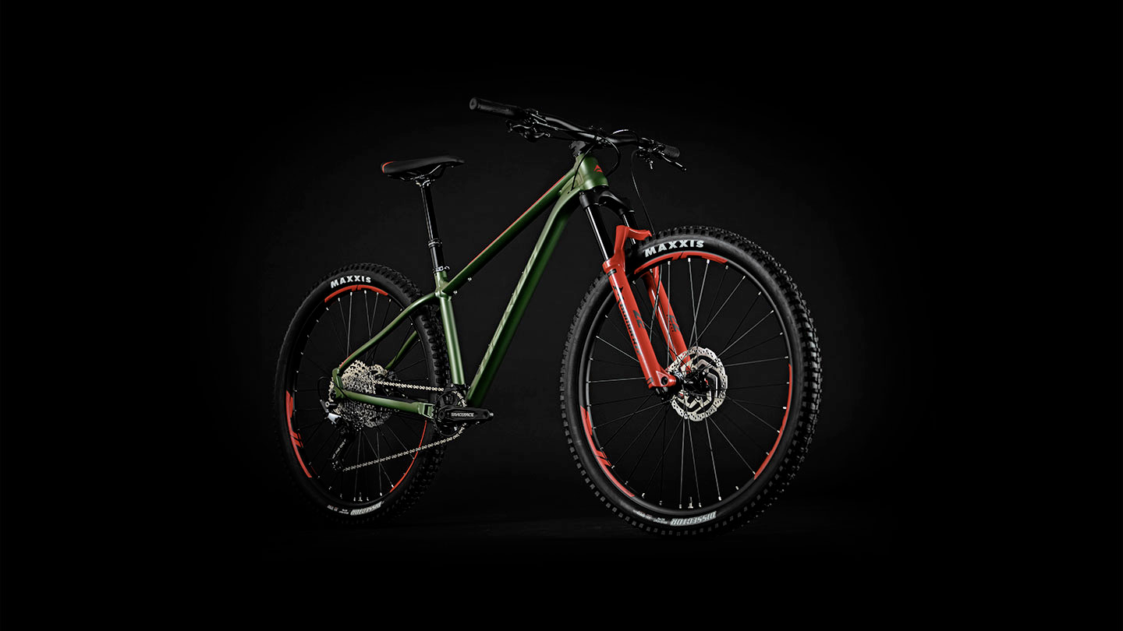
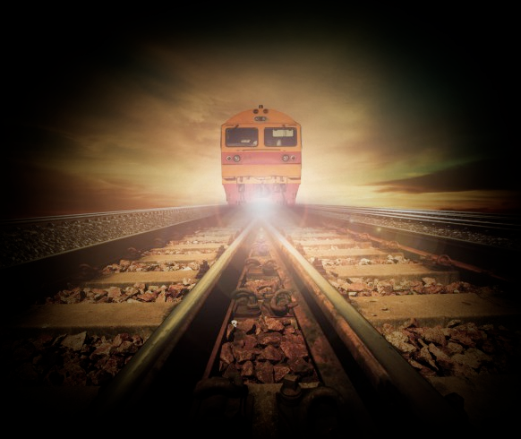
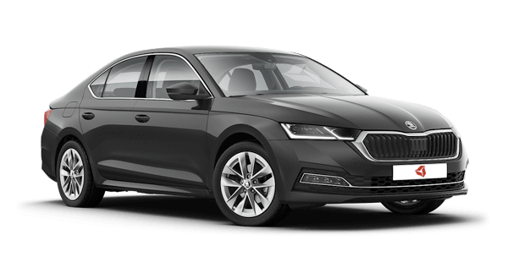
Что можно сделать из 380 тонн металла
1 117 647 059
скрепок
126 666
рам хромолевых велосипедов
=
380т
металла
2 923
метра ж/д путей
345
Skoda Octavia 2019

Slide 6
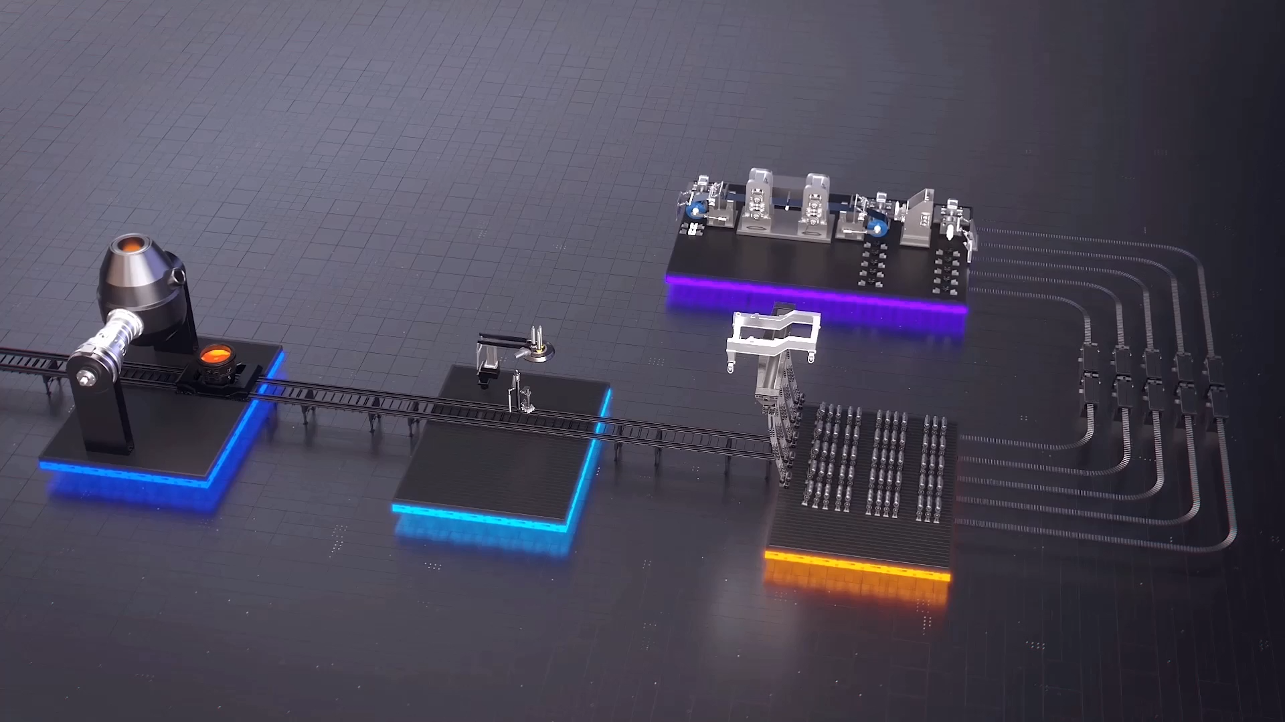
Кислородно-конвертерный цех

Slide 7

Проблемы, с которыми я столкнулся
интервьюирование сталеваров длиной в неделю
трудности перевода
отсутствие веры в нашу систему
интерфейсы взаимодействия со сталеварами

Slide 8
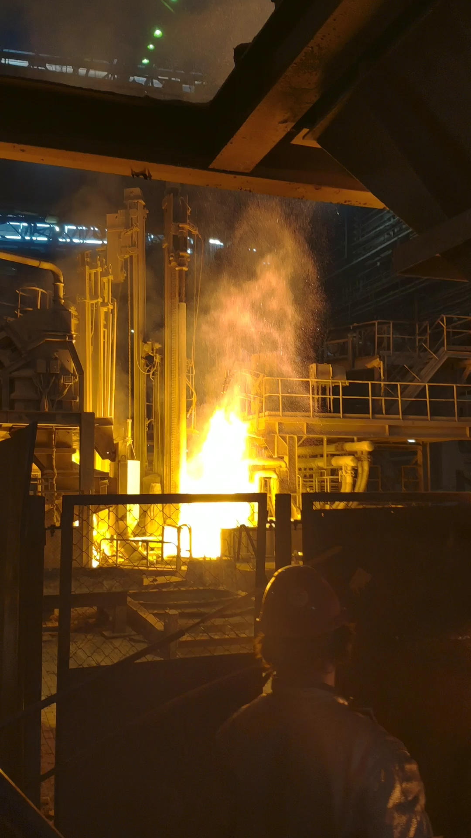
Пожар – штатный процесс

Slide 9
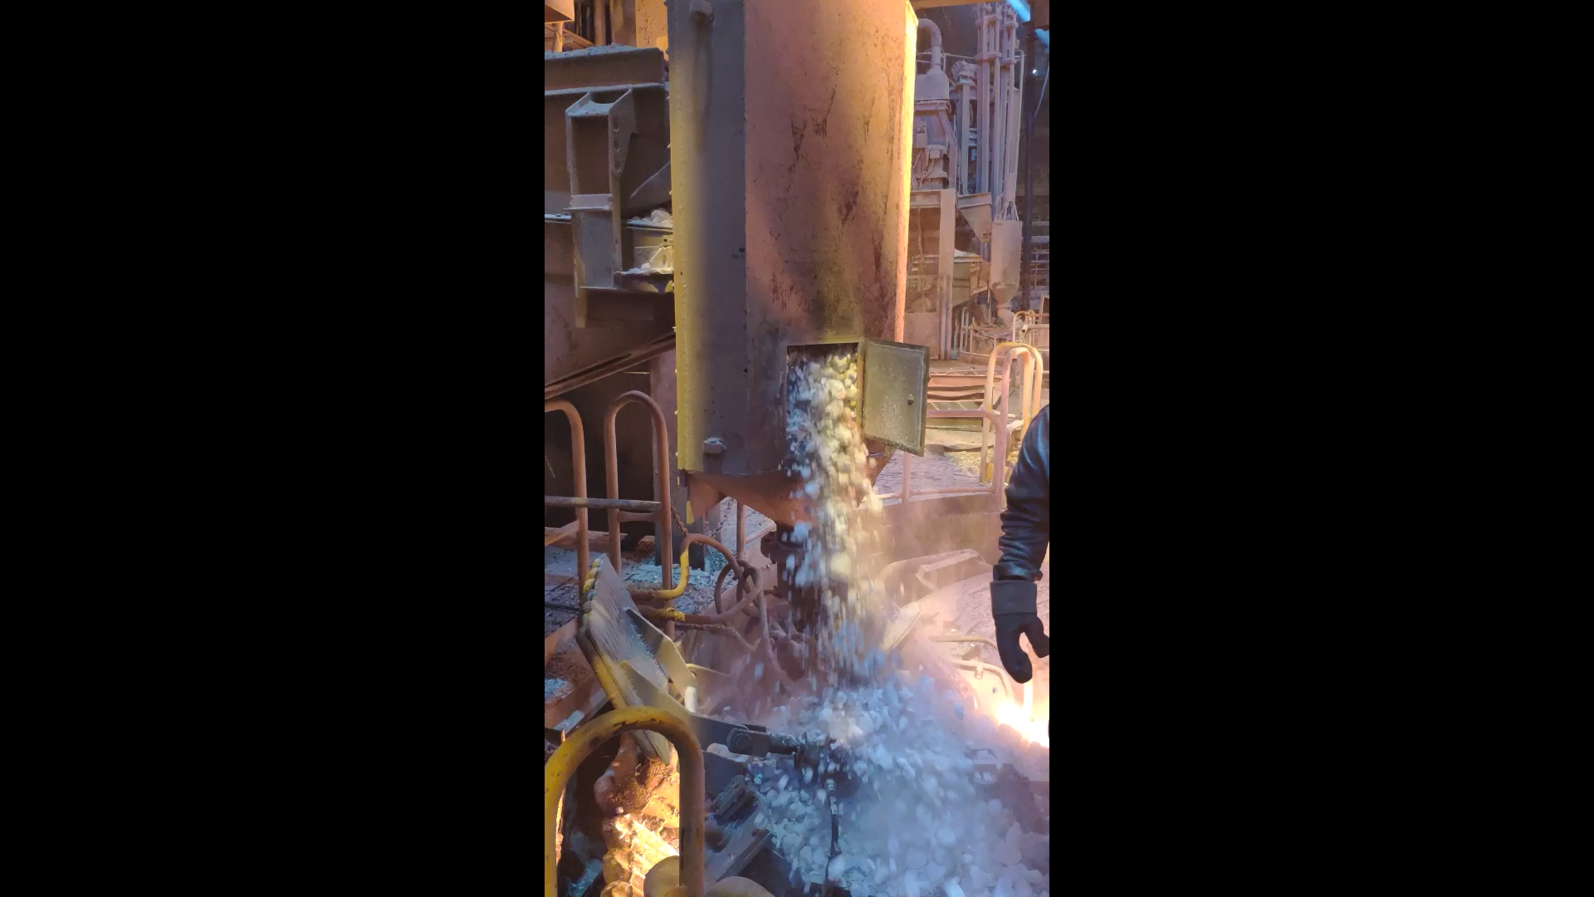
Засорившийся тракт подачи сыпучих материалов

Slide 10
Проблемы, с которыми я столкнулся
интервьюирование сталеваров длиной в неделю
трудности перевода
отсутствие веры в нашу систему
интерфейсы взаимодействия со сталеварами

Slide 11
Лексикон
Мне нужно, чтобы я мог фильтровать по теме обсуждения
Кнопку «Сохранить» лучше сделать зелёной
Нарисуйте, пожалуйста, семь красных линий прозрачным цветом
Выпускать рано. Густовата или как мармелад?
Пускай змею. Команда гнать затравку
Горшок ставь под выпуск

Slide 12

Глоссарий жаргонов и профессионализмов
Термин | Сокращение | Определение | Жаргон | Программа ОПИ
Болото |  | Остаток расплавленного металла в кислородном конвертере или ДСП после выпуска плавки
Горшок |  | Кислородный конвертер
Донная пробка |  | Пористая пробка установленная, в днище стальковша. Предназначена для продувки металла аргоном с целью перемешивания
Кислородный конвертер | КК | Сталеплавильный агрегат, в котором выплавляют металл и сливают его в стальковш
Королёк |  | Капли застывшего металла в шлаке
Машина непрерывного литья заготовок | МНЛЗ | Агрегат разливки стали. В результате процесса на котором образуются непрерывно-литые заготовки
Промежуточное скачивание |  | Наклон конвертера для слива шлака в процессе продувки. Производится до повалки
Сляб |  | Заготовка для листопрокатного производства, получаемся в результате разливки металла на машине непрерывного литья заготовки — толстая стальная заготовка прямоугольного сечения
Собачья кость |  | Тип заготовки, которую получают при непрерывной разливке стали. Используется для изготовления двутавровой балки или рельсов
Установка печь-ковш | УПК | Агрегат внепечной обработки стали. Используется для доводки стали по температуре и химическому составу

Slide 13

QR-код на опрос

Slide 14
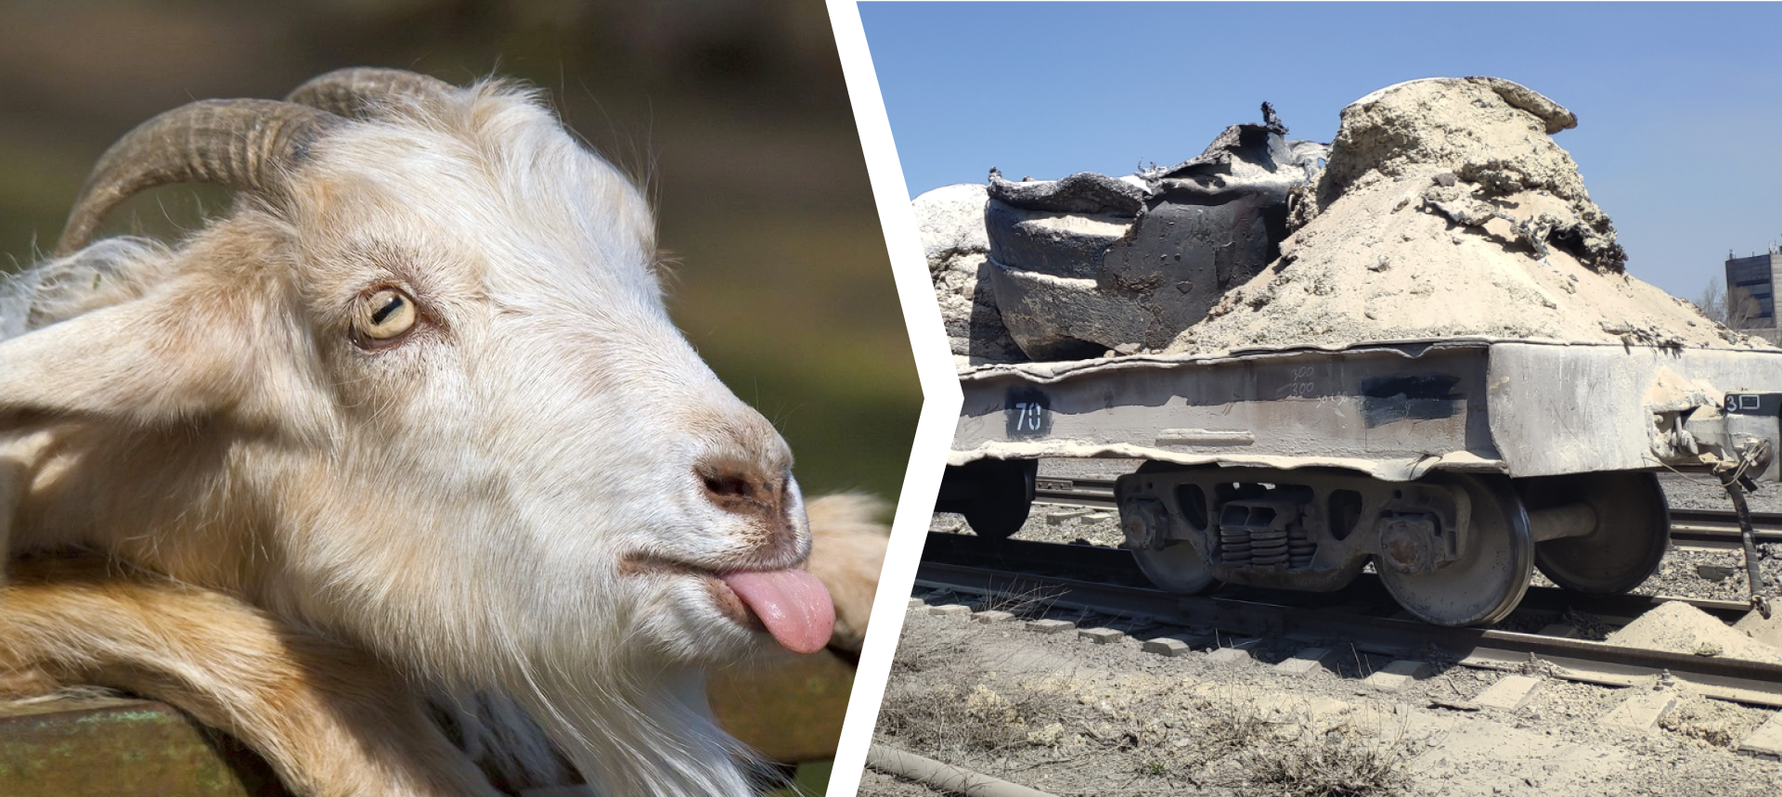
Козёл

Slide 15
Проблемы, с которыми я столкнулся
интервьюирование сталеваров длиной в неделю
трудности перевода
отсутствие веры в нашу систему
интерфейсы взаимодействия со сталеварами

Slide 16
Проблемы, с которыми я столкнулся
интервьюирование сталеваров длиной в неделю
трудности перевода
отсутствие веры в нашу систему
интерфейсы взаимодействия со сталеварами

Slide 17
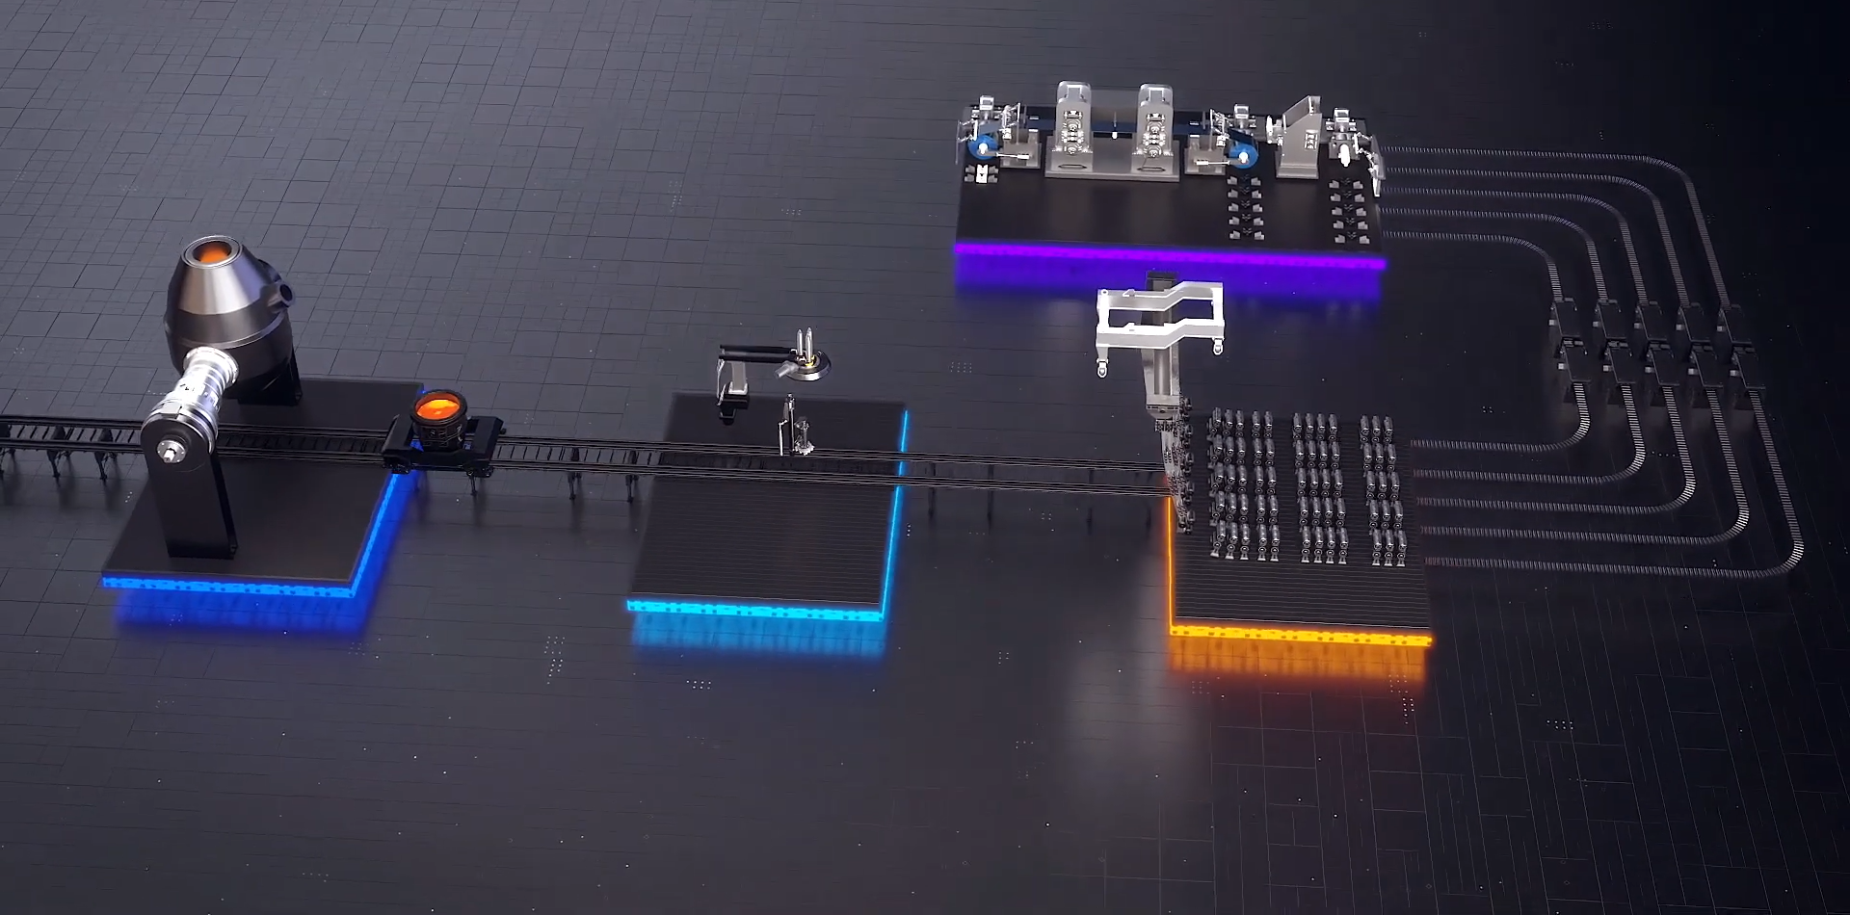
Кислородный конвертер

Slide 18
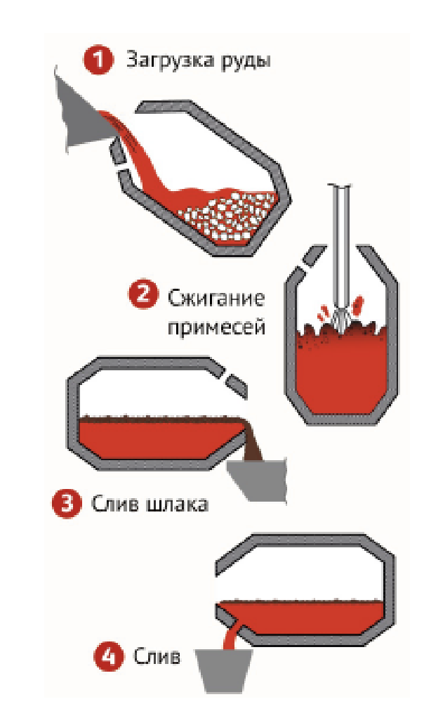
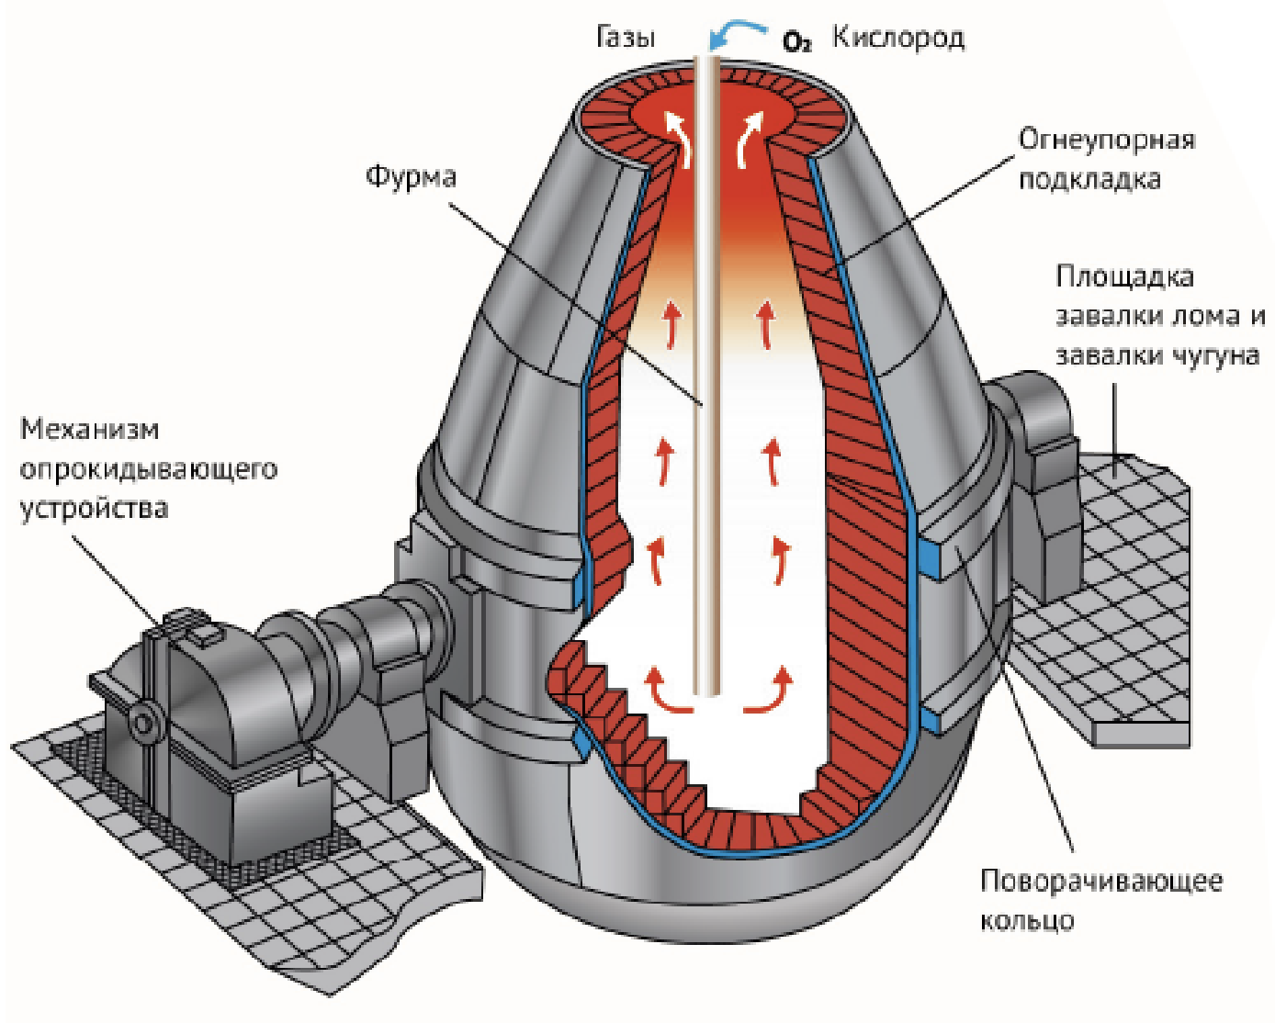
Устройство кислородного конвертера

Slide 19
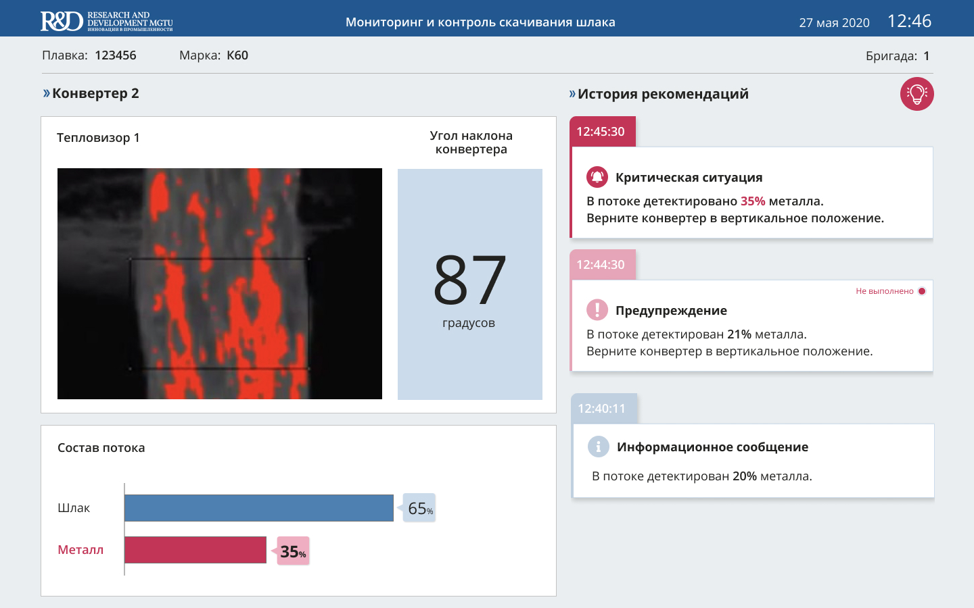
Как выглядел бы графический интерфейс, если использовать привычные паттерны проектирования АРМ

Slide 20
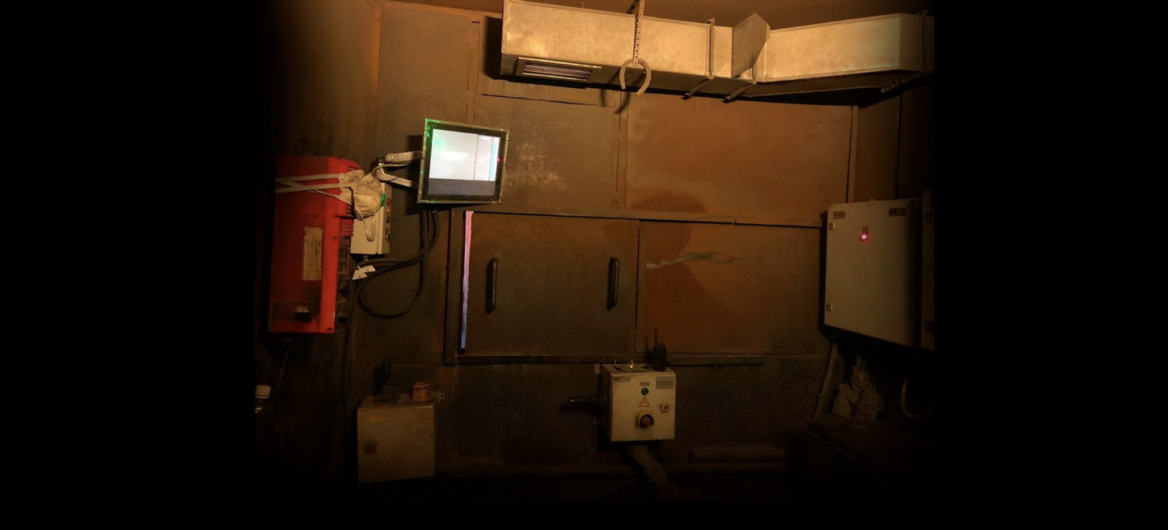
ПУ-2

Slide 21
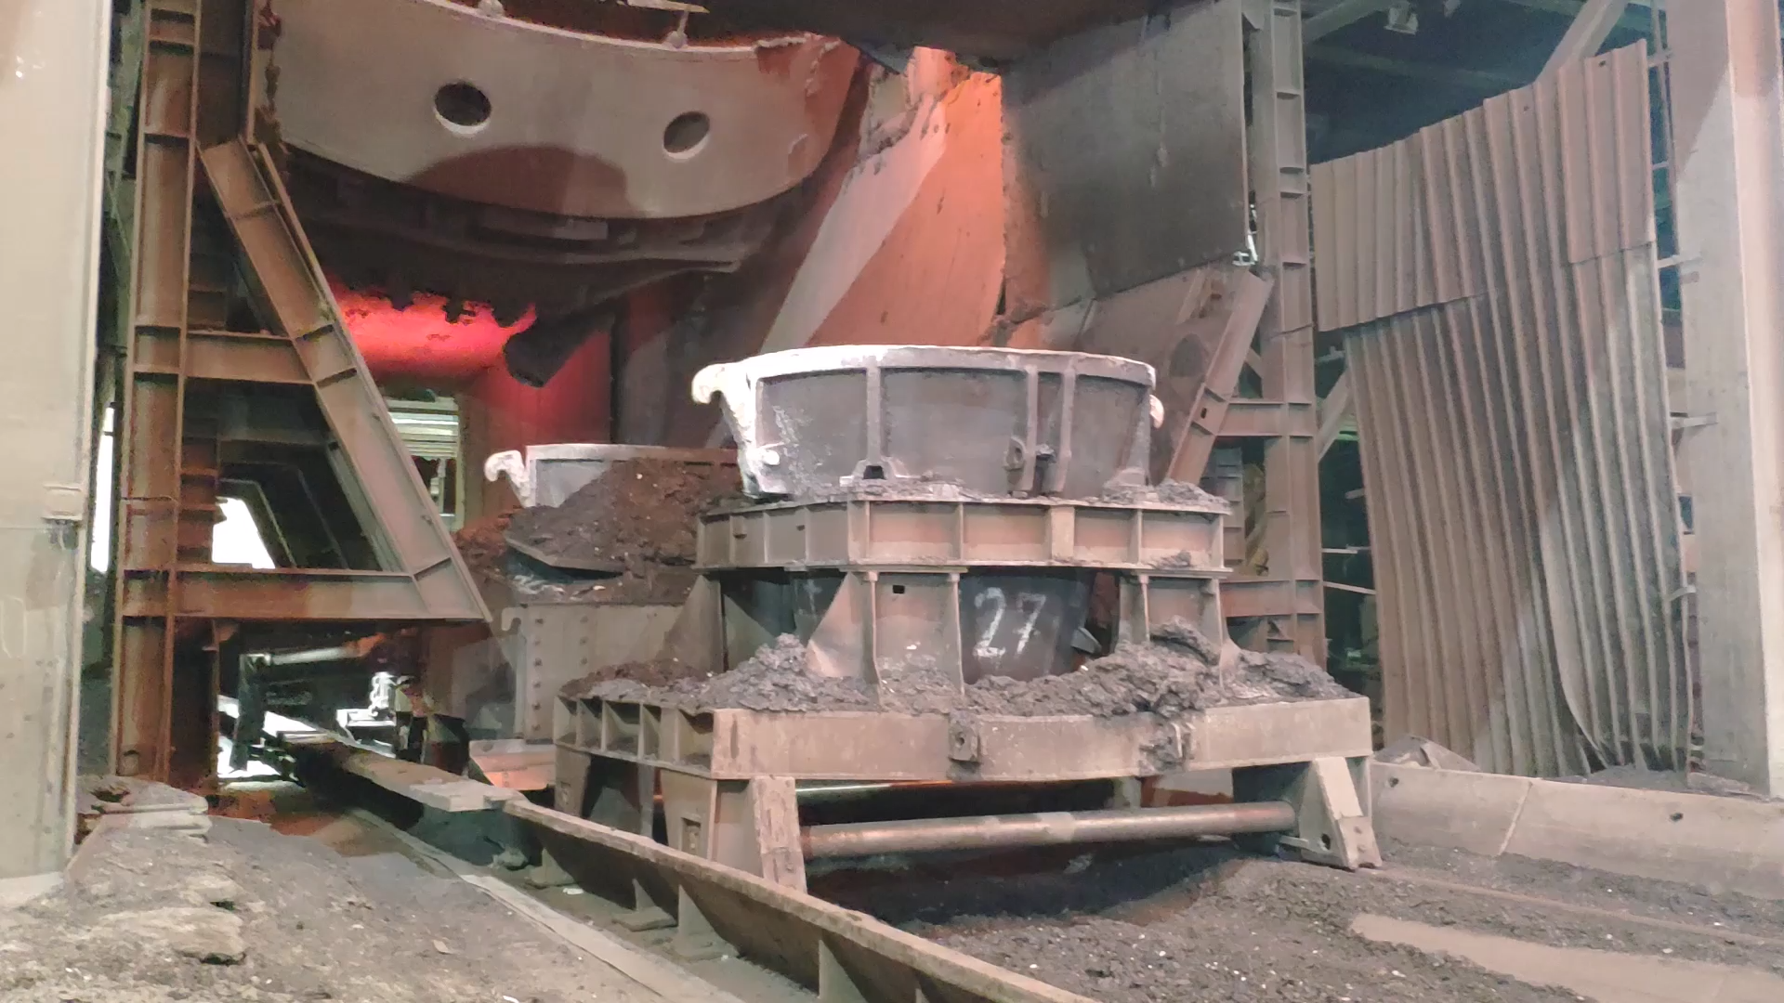
Детектирование металла при скачивании шлака. Процесс скачивания шлака

Slide 22
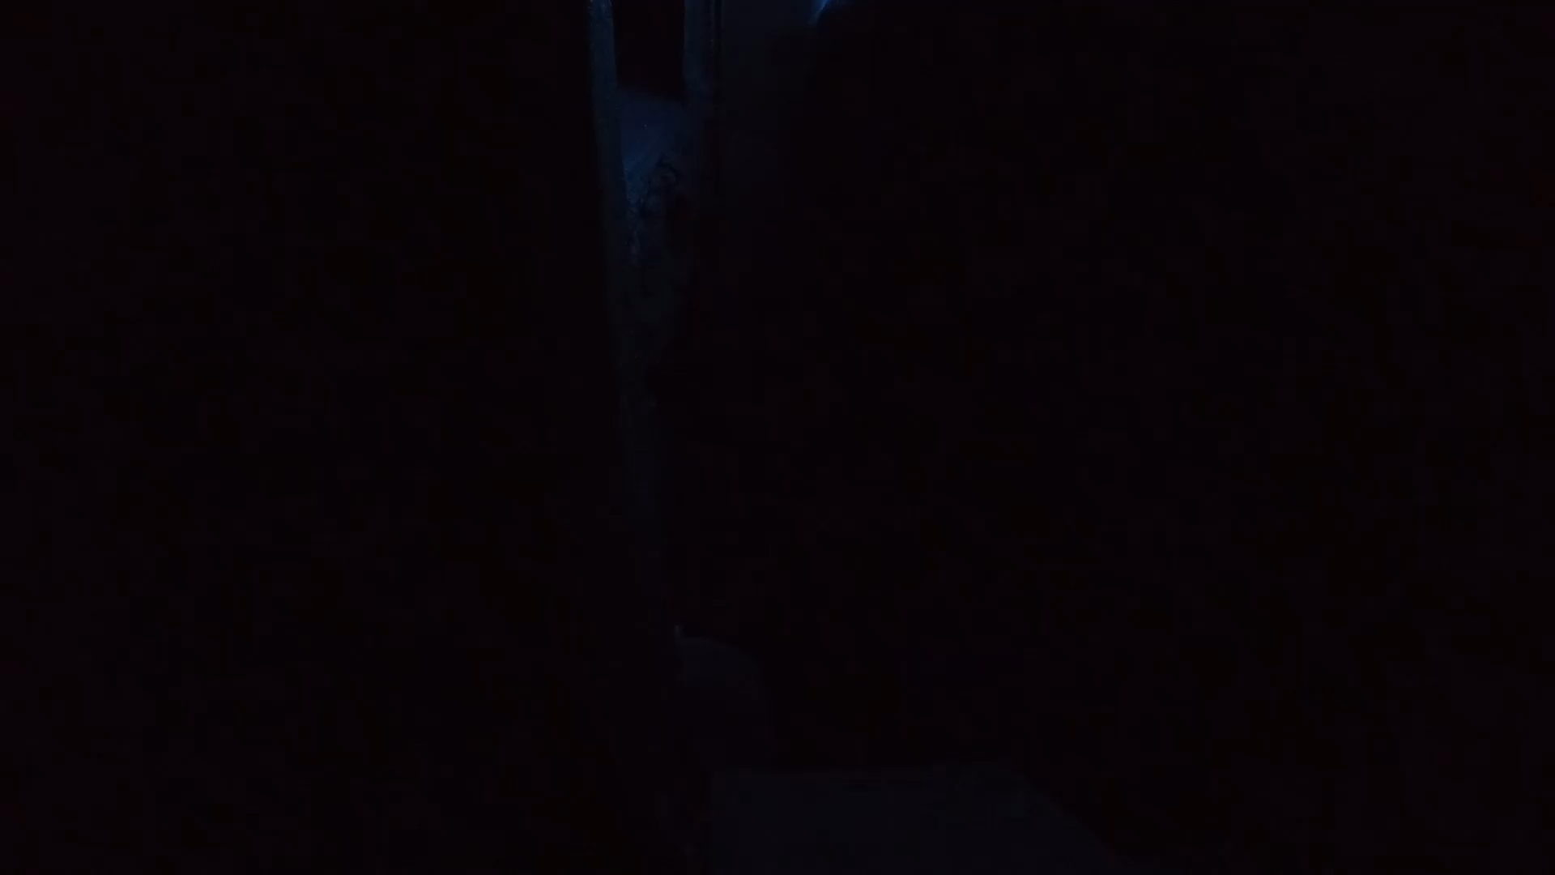
Как видит скачивание шлака сталевар

Slide 23
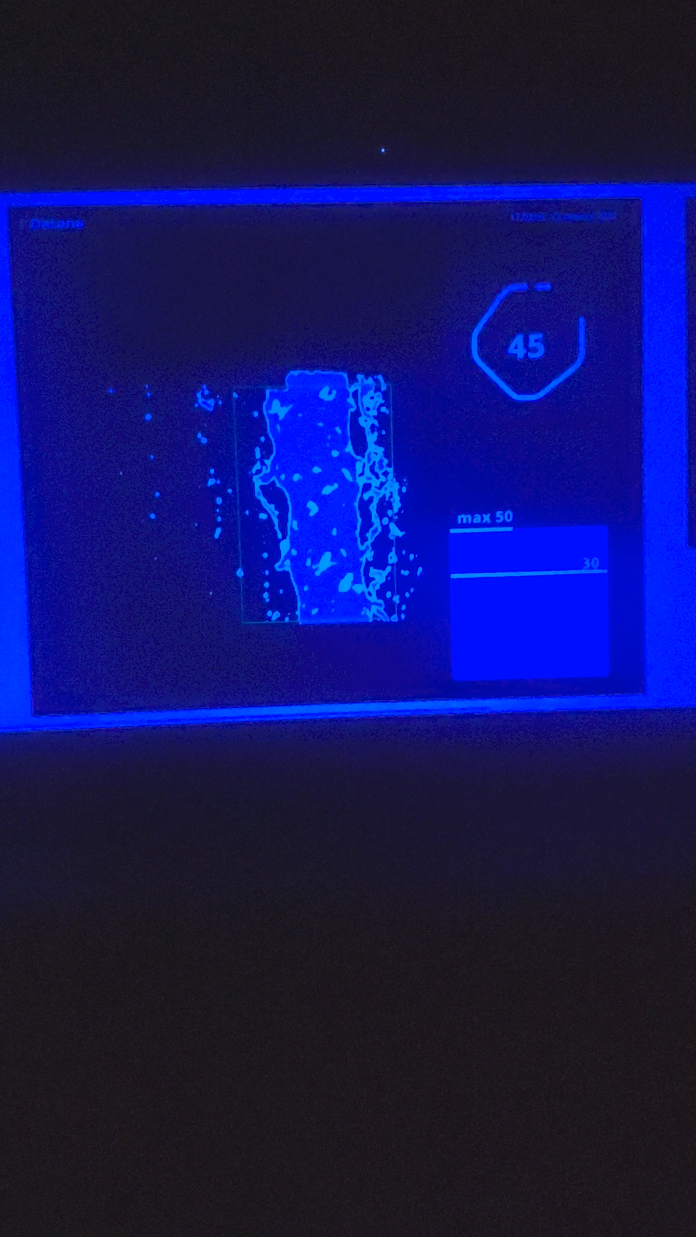
Как видит сталевар интерфейс через светофильтр

Slide 24
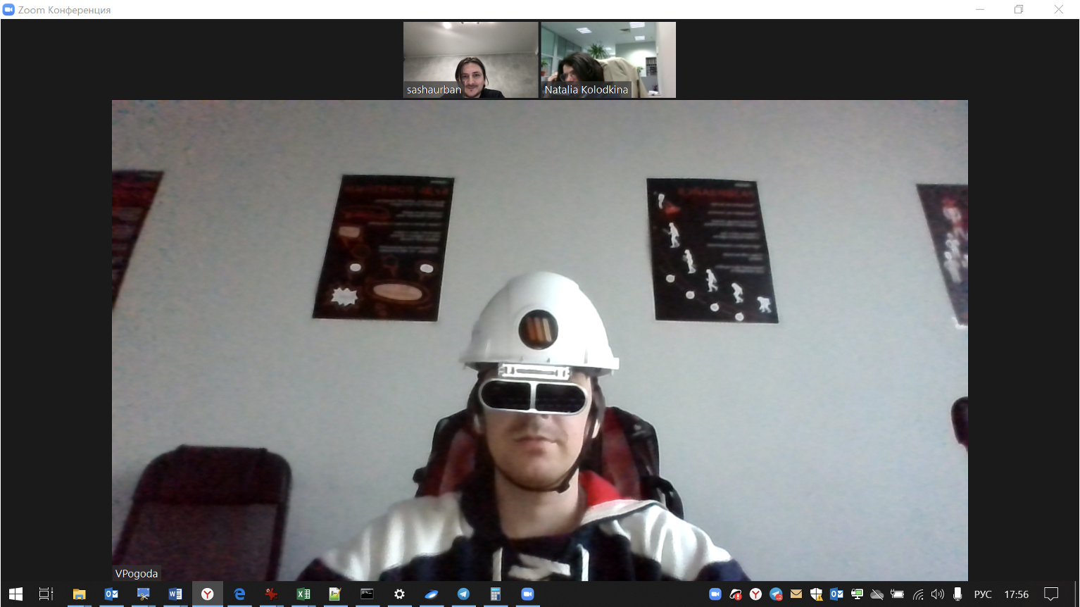
Детектирование металла при сливе шлака. Очки козырьковые

Slide 25
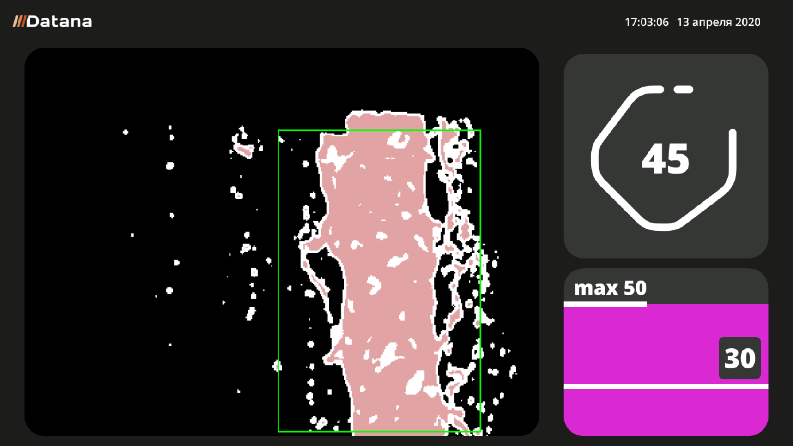
Интерфейс

Slide 26
Установка печь-ковш

Slide 27
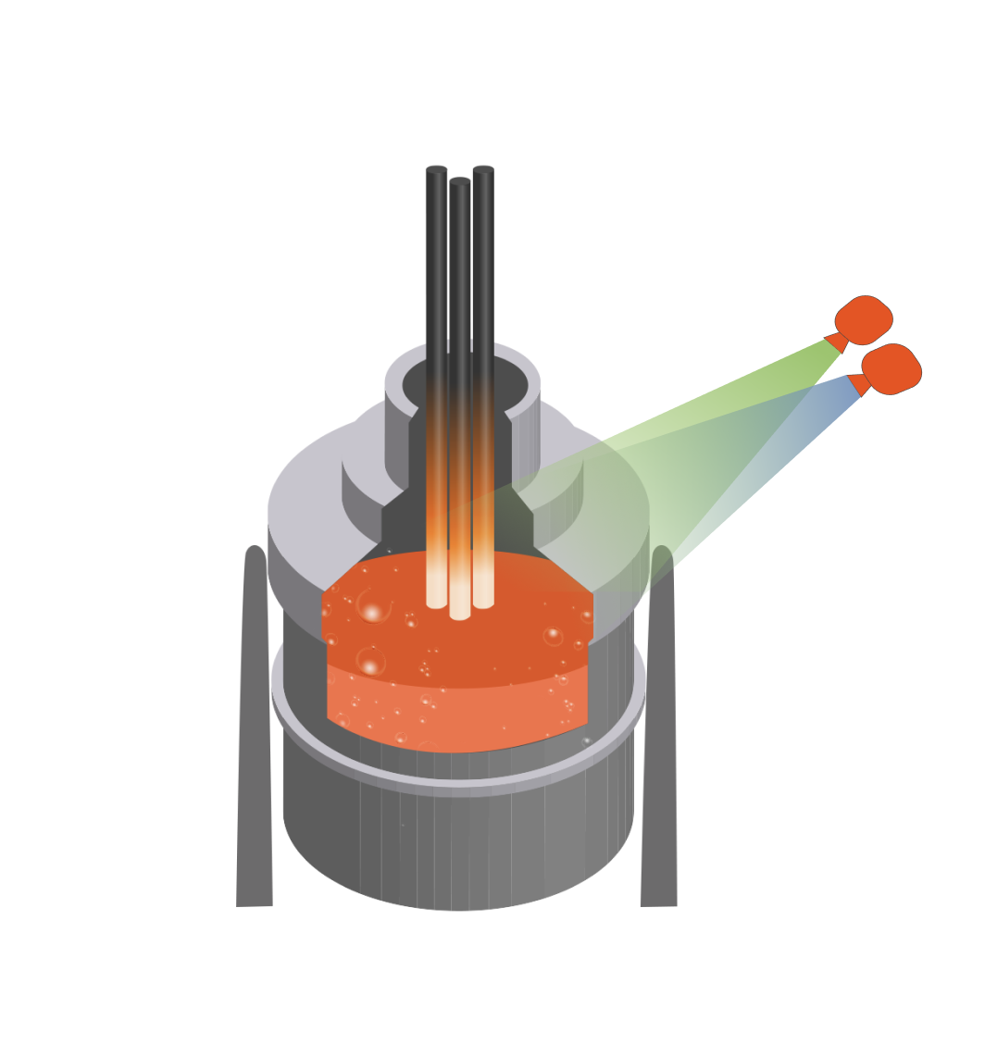
Установка печь-ковш

Slide 28
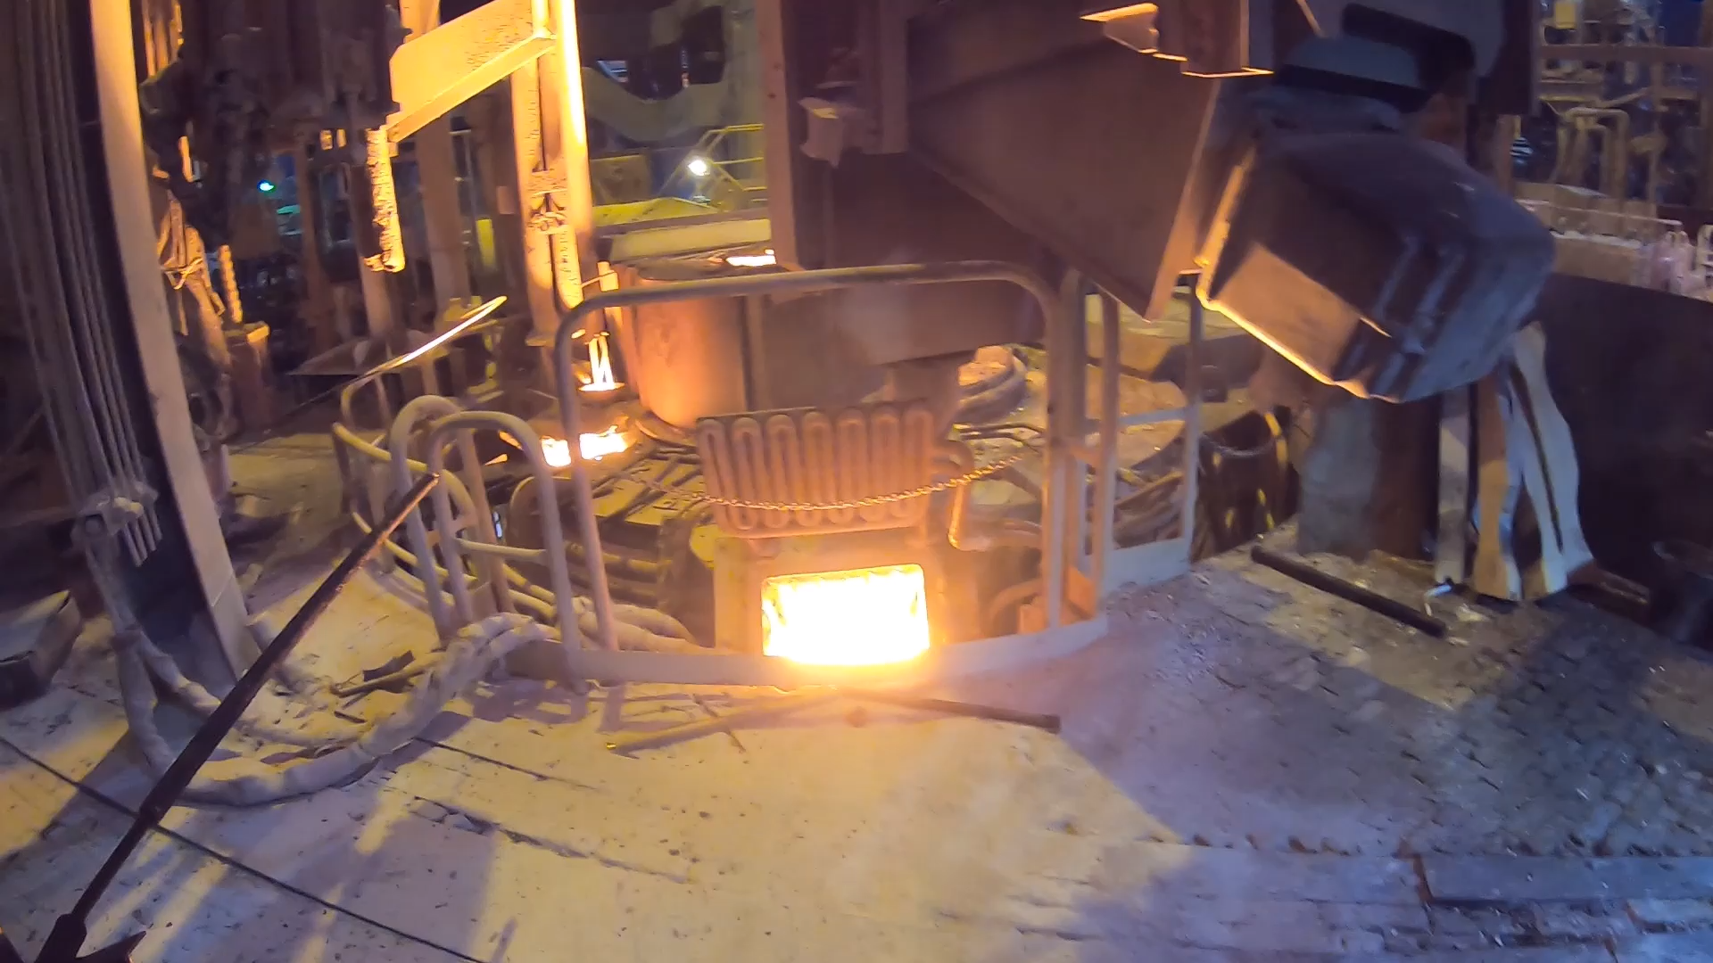
Контроль продувки металла аргоном на установке печь-ковш

Slide 29
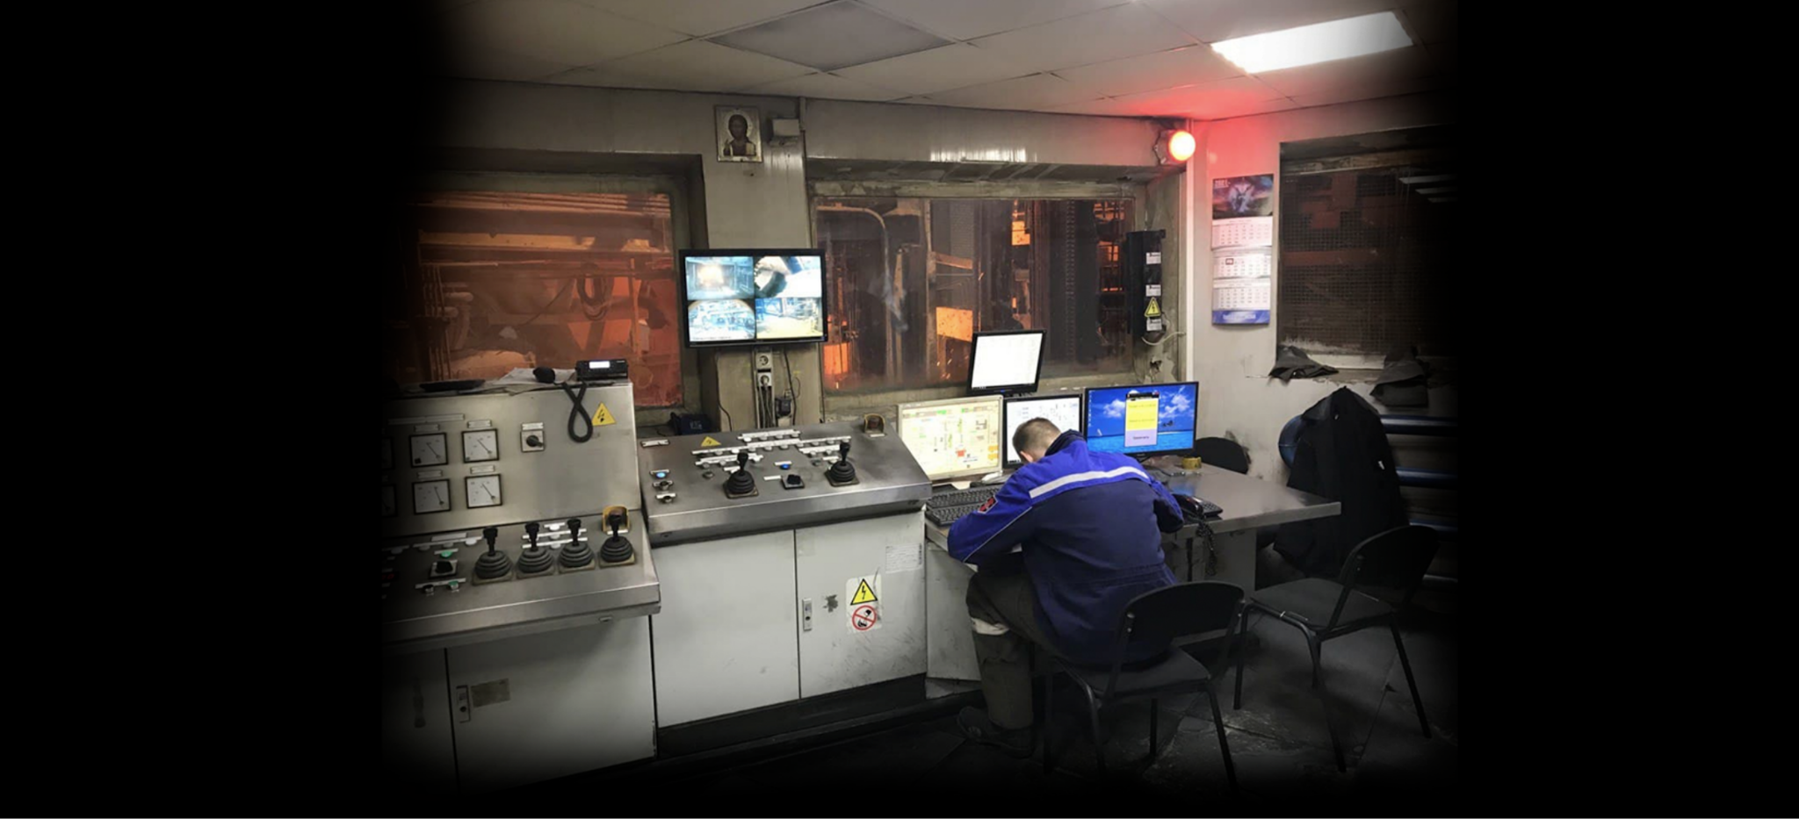
Пост управления установкой печь-ковш

Slide 30
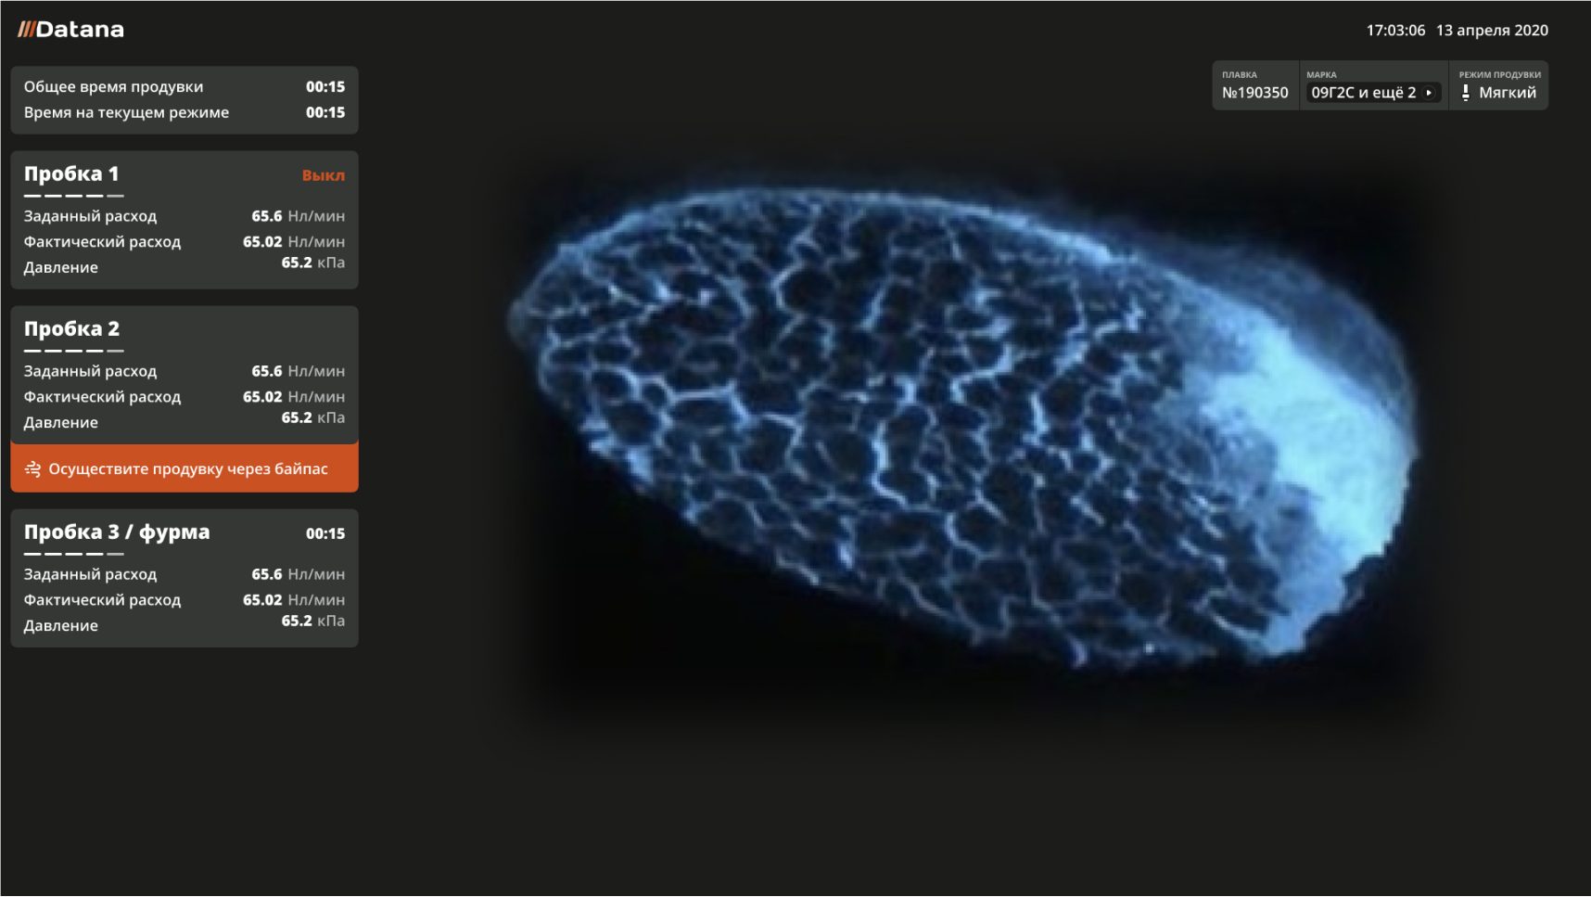
Интерфейс решения контроля продувки металла аргоном на установке печь-ковш

Slide 31
Машина непрерывного литья заготовки

Slide 32
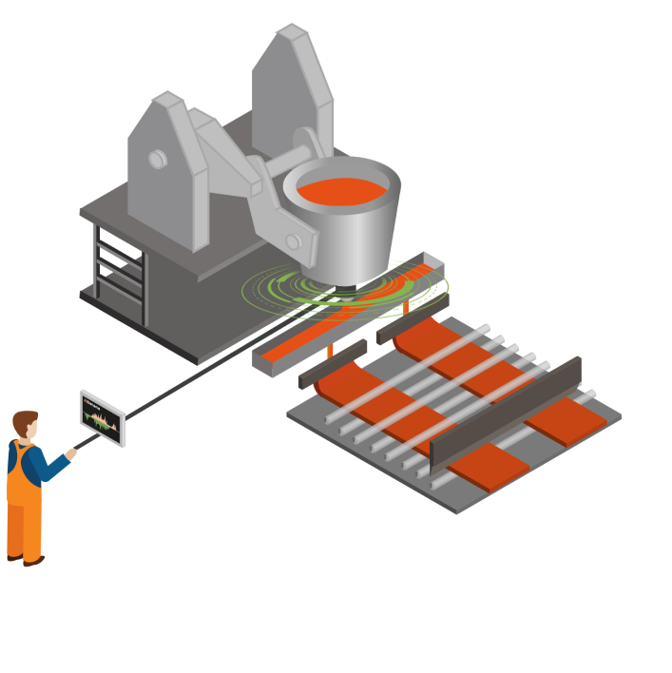
Машина непрерывного литья заготовки

Slide 33
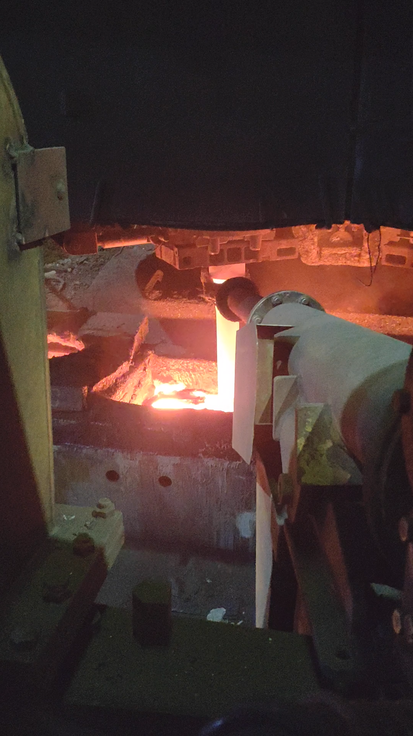
Манипулятор. Вид от первого лица

Slide 34
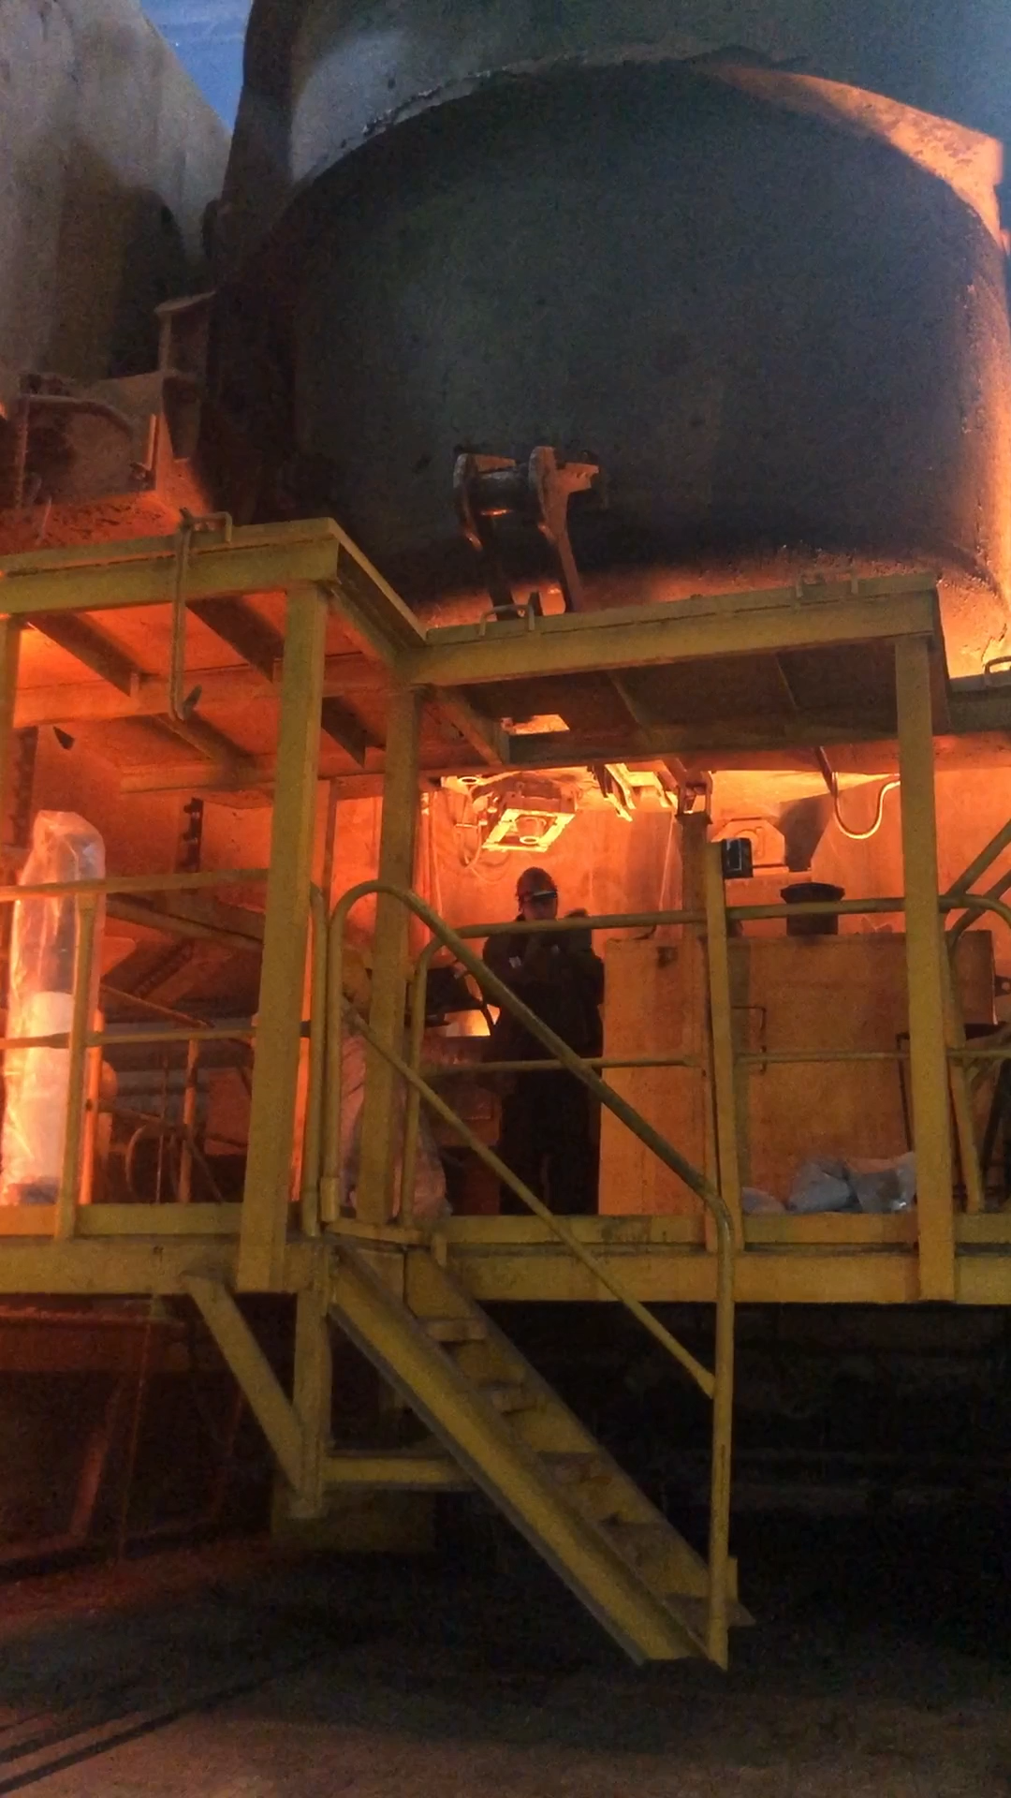
Манипулятор

Slide 35
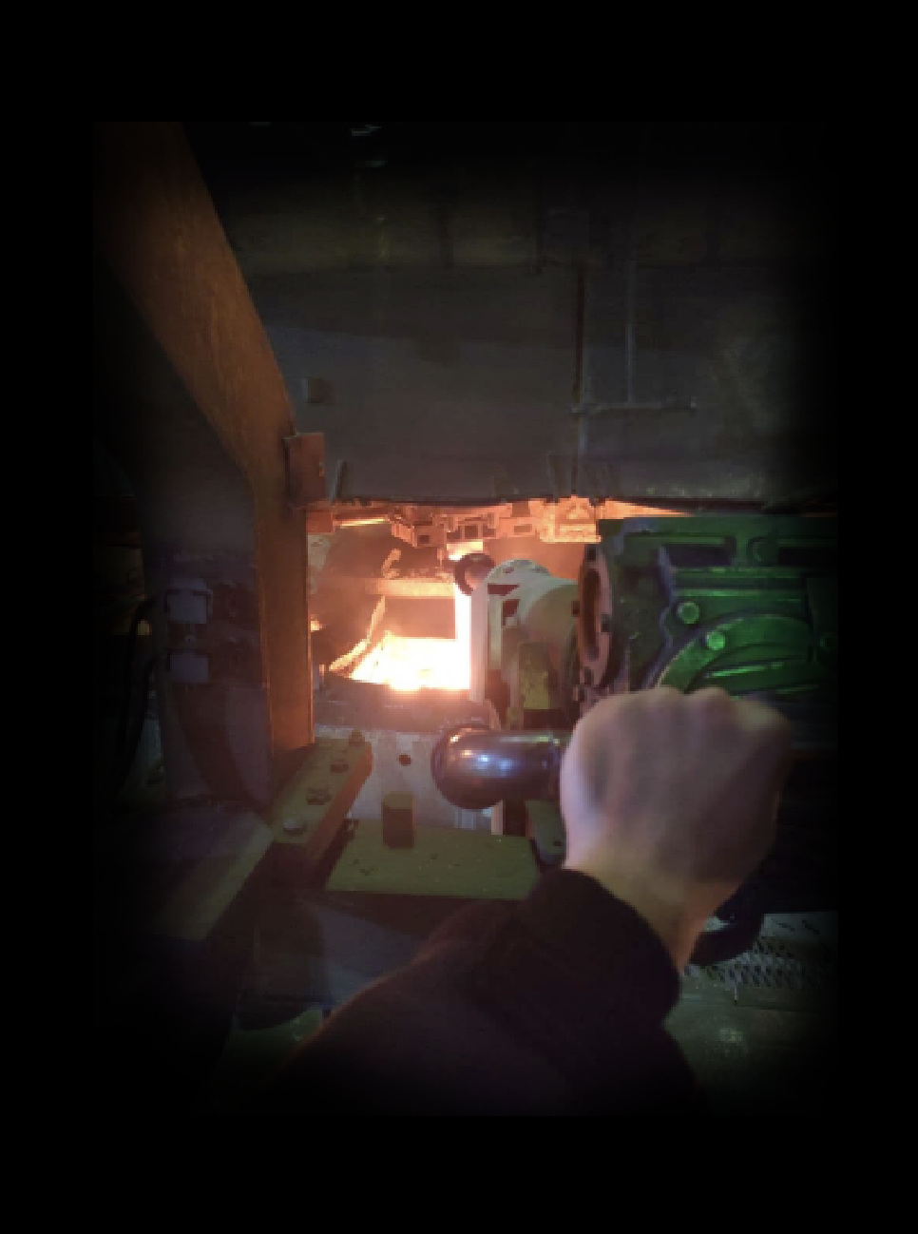
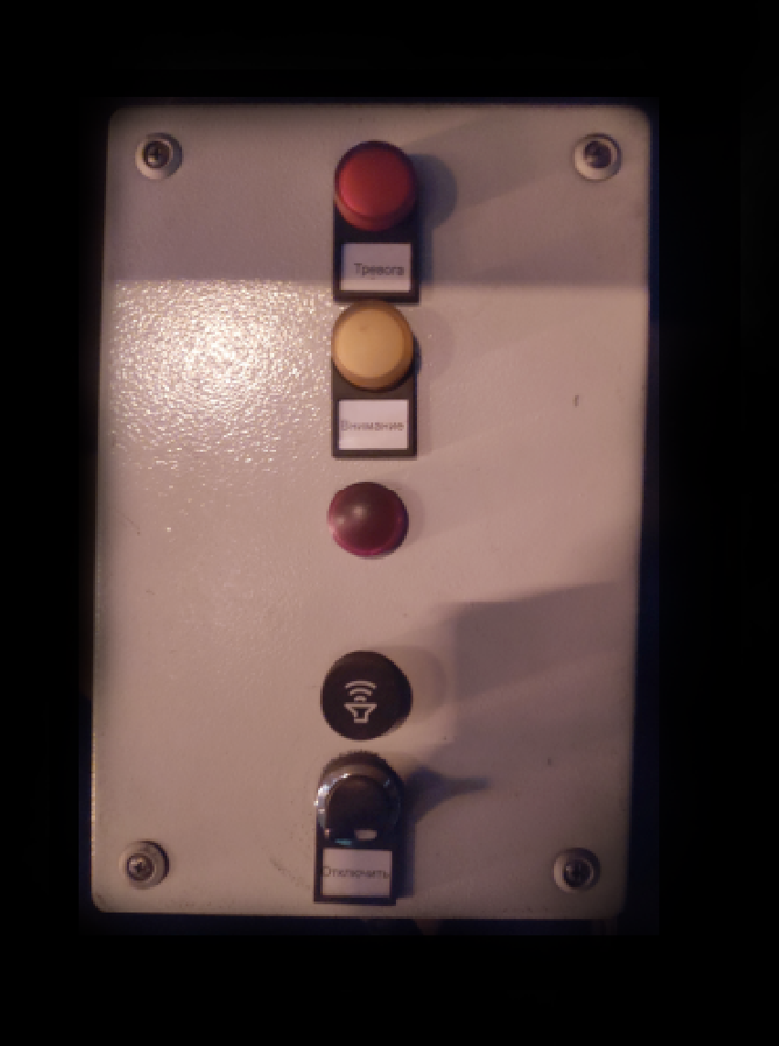
Манипулятор и интерфейс системы

Slide 36

Каналы передачи информации в киберфизических системах (вместо выводов)
Осязание = температура, механические колебания
Зрение
= электромагнитное излучение
Обоняние
= химический состав
Слух
= акустические колебания
Вкус
= химический и механический состав
Индустрия 4.0
- киберфизические системы, расширяющие органы чувств, плюс нейросетевые алгоритмы принятия решений, замещающие опыт.

Slide 37
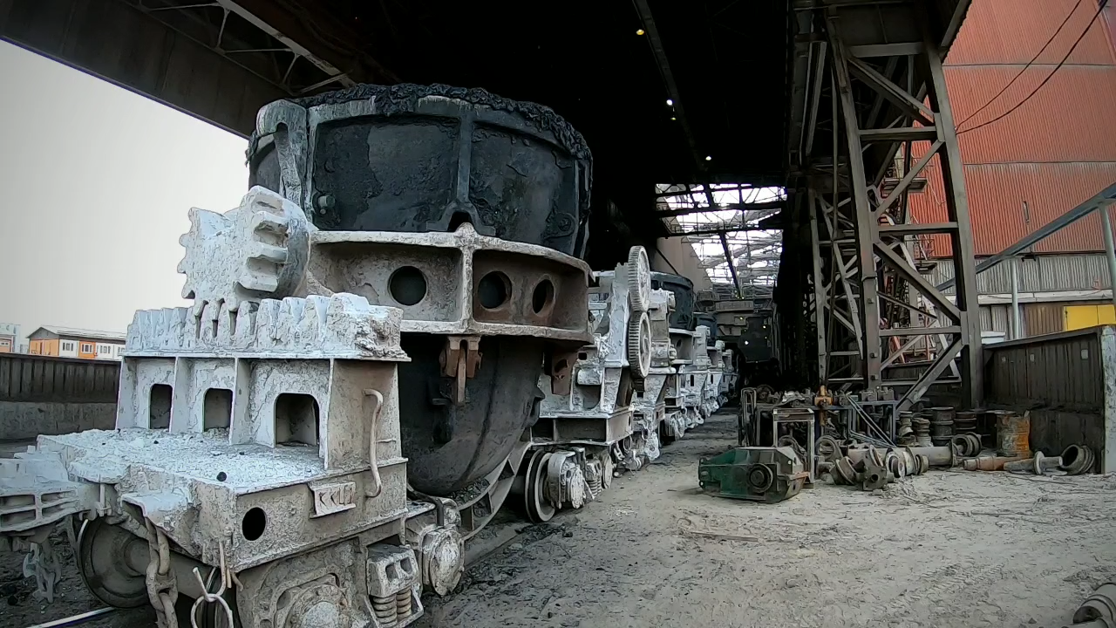

Slide 38
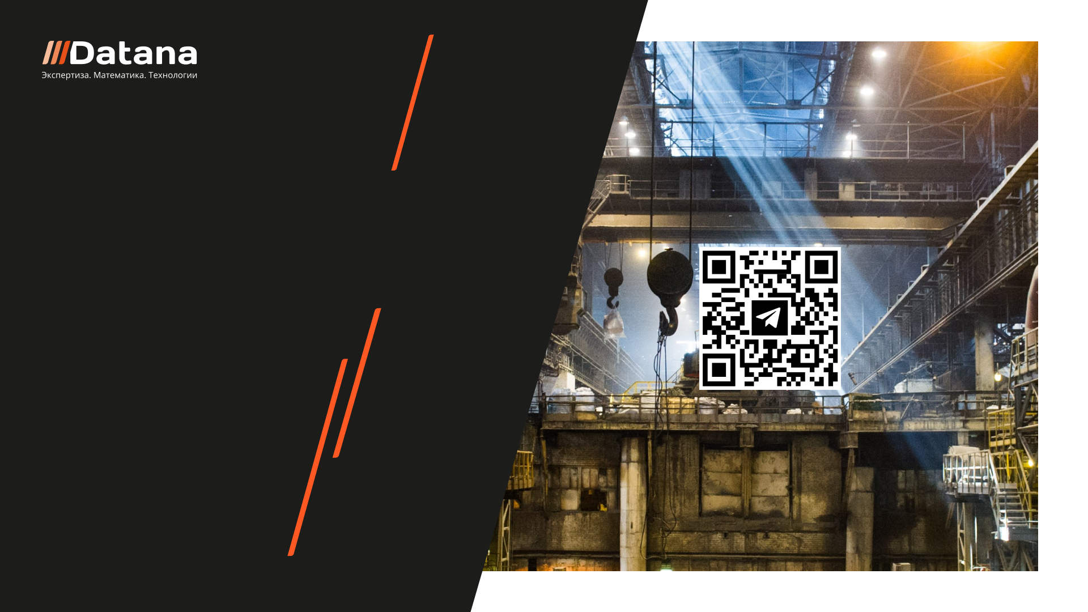

Datana XP
Спасибо за внимание!
Вадим Погода Ведущий бизнес-аналитик
vpogoda@datana.ru
Tlg: @PogodaV
www.datana.ru
про цифровую трансформацию,
индустрию 4.0 и искусственный
интеллект из первых рук

